Slide 1
ادموند هالی
ادموند هالی زاده ۸ نوامبر ۱۶۵۶ انگلستان درگذشته ۱۴ ژانویه 1742 منّجم، ژئوفیزیک دان، ریاضی دان، هواشناس ، و فیزیک دان انگلیسی بود.

Slide 2
خردسالی ثروتمند
ادموند هالی در هشت نوامبر ۱۶۵۶ در هاگرستون لندن در یک خانواده اشرف زاده و متمول چشم به جهان گشود. پدرش کارخانه صابون‌سازی داشت. ادموند از همان دوران طفولیت زیر نظر مربیان درباری تحت تعلیم و تربیت قرار گرفت و از چهار سالگی علاقه خود را به دانستن ریاضیات نشان داد. و در مدرسه اشراف زاده ها تحصیل داشت

Slide 3
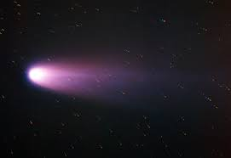
دنباله دار هالی
اکثر مردم با دنباله دار هالی آشنا هستند که هر ۷۴ تا ۷۸سال یک بار از فراز کره زمین قابل مشاهده است. البته این دنباله‌دار برای اولین بار در ۲۴۰ قبل از میلاد در چین دیده و ثبت شده اما ادموند هالی اولین فردی بود که دوره‌ای بودن آن را تشخیص داد. این دنباله‌دار آخرین بار در سال ۱۹۸۶ دیده شد و بار دیگر در ۲۰۶۱ مشاهده خواهد شد. ادموند هالی تنها
در این زمینه به تحقیق نپرداخته بود،
او درباره توخالی بودن کره زمین و
حفره‌ها و کوه‌های موجود در مریخ
و ماه نیز اکتشافاتی داشته‌است.

Slide 4
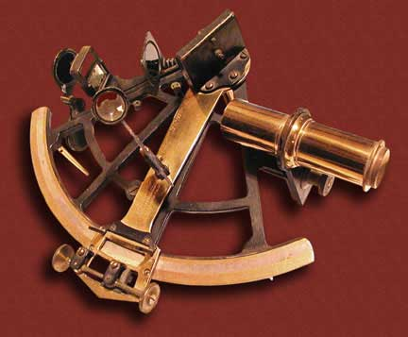
ترک تحصیل هالی
ادموند تا پایان تحصیلاتش در دانشگاه دوام نیاورد و در سال ۱۶۷۶ دانشکده را به قصد سفرهای ماجراجویی ترک کرد. هالی به جزایر سنت هلنا در اقیانوس اطلس جنوبی رفت و در آن‌جا جایابی (سکستانت) با دید تلسکوپی طراحی نمود

Slide 5
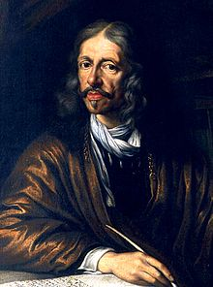
خاتم اختلافات
او در سال ۱۶۷۸ به انگلیس و سپس به دانتزیگ (گدانسک) رفت تا به نزاع‌هایی علیه کشفیات منجمی به نام یوهانس هولیوس به دلیل عدم استفاده از تلسکوپ خاتمه دهد.

Slide 6
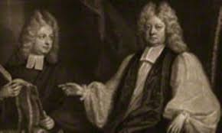
سلطان انجمن
وی در سن ۲۲ سالگی فوق لیسانسش را از دانشگاه آکسفورد گرفت و به عنوان عضو انجمن سلطنتی انتخاب شد.

Slide 7
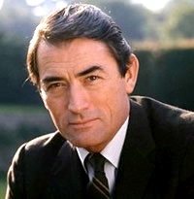
همکاری با دیگر دانشمندان
در سال ۱۷۱۶، هالی یک روش برای اندازه‌گیری دقیق فاصله بین زمین و خورشید با استفاده از اندازه‌گیری زمان‌بندی گذر سیاره ناهید پیشنهاد نمود. در این‌صورت، وی از روش توضیح داده شده توسط جیمز گریگوری نویسنده کتاب توسعه بصری پیروی می‌کرد (در این کتاب تلسکوپ گرگورین نیز توضیح داده شده‌است). به نظر می‌آید که هالی نیز این کتاب را داشت و خوانده بود چون در آن ایام طراحی تلسکوپ‌ها از روی طرح گرگورین انجام می‌شد.

Slide 8
مختصری از نظریات هالی
کشفیات وی همچنان ادامه یافت تا این‌که وی پیشنهاد نمود که کره زمین از لایه‌های مختلف و یک هسته تشکیل شده‌است. هر لایه توسط اتمسفری از لایه دیگر جدا شده و هر لایه میدان مغناطیسی خود را دارد. به این صورت وی می‌خواست ناهماهنگی‌های موجود در قطب‌نماها را توجیه نماید.

Slide 9
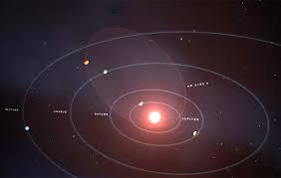
نظریه دنباله دار ها
او تحت نظر نیوتن به نمودار و رسم ستاره‌های مشاهده شده اش اقدام کرد. ادموند معتقد بود که ستاره‌های دنباله‌دار مانند سیارات احتمالاً دارای مدار بیضوی هستند. این بدان معنا بود که می‌توان ستاره‌های دنباله‌دار را ردیابی و بازگشت آن‌ها را محاسبه و حتی پیش‌بینی کرد.

Slide 10
پیشبینی بازگشت
هالی با کمک قانون جاذبه نیوتن پیش‌بینی کرد که در ستاره دنباله داری که در سال‌های ۱۶۰۷ و ۱۶۸۲ از کنار زمین گذشته در سال ۱۷۵۸ نیز باز خواهد گشت.

Slide 11
سفر کوتاه
و مدتی را به پاریس رفت و در دانشگاه ستاره‌شناسی پاریس به تحقیق و بررسی بر روی عبور ستاره‌ها از فراز زمین مشغول شد

Slide 12
تحقیق بهتر
ادموند در سال ۱۶۸۲ یک رصد خانه کوچک در آبلینگتون واقع در شمال لندن برپا کرد تا بهتر و بیشتر بتواند در این زمینه فعالیت کند.

Slide 13
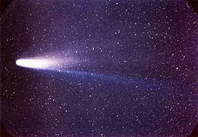
پیشبینی هالی
او پیش‌بینی کرد هر ۷۵ الی ۷۸ سال یک بار ستاره هالی در فراز آسمان زمین مشاهده می‌شود. این فرضیه وی که ستارگان دنباله‌دار همانند سیارات به دور خورشید می چرخند مورد تأیید واقع شد

Slide 14
دبیر انجمن سلطنتی آکسفورد
او تفاوت‌های بین شمال جغرافیایی و شمال مغناطیسی اطراف کره زمین را مورد بررسی قرار داد به این امید که اطلاعات حاصله بتواند برای یافتن طول جغرافیایی مورد استفاده دریانوردان قرار گیرد. سپس به مقام معاونت دبیر کلی انجمن سلطنتی لندن نائل شد. ادموند مطالعات زیادی را روی بادهای ۳۰ درجه عرض شمالی و جنوبی خط استوا و بادهای موسمی نیز انجام داد. وی نتیجه مطالعات خود را درباره نوسانات مغناطیسی منتشر کرد.

Slide 15
نظریه اشتباه هالی
ادموند هالی تنها به ستارگان فکر نمی‌کرد بلکه سعی در تخمین سن زمین داشت. او اظهار داشت که می‌توان از روی مقدار شوری آب اقیانوس‌ها سن زمین را محاسبه کرد. در ضمن به اثبات تو خالی بودن زمین پرداخت. هالی در سال ۱۶۹۲ اعلام کرد که انسان در خارجی‌ترین لایه از سه لایه مرکزی که همراه یک هسته داخلی سازنده زمین است، زندگی می‌کند. طبق این محاسبه‌ها حدود چهل درصد درون زمین چیزی ندارد و فضای خالی می‌باشد. اشتباه هالی از آن جا ناشی شد که وی برای چگالی کلی زمین از عدد غلط استفاده کرد و به این دلیل به چنین نتیجه‌ای رسید که زمین در تمام بخش‌های خود تو خالی است. البته دانشمندان بعد از هالی نظریه او را تصحیح کردند و به شناسایی لایه‌های زمین پرداختند.

Slide 16
شروع شهرت هالی
هالی در سال ۱۶۷۸ اسحاق نیوتن را متقاعد و راضی ساخت تا یافته‌هایش را تحت عنوان اصول ریاضی فلسفه طبیعی به چاپ برساند. این کتاب دربرگیرنده جزییاتی در مورد نحوه محاسبه مدار چرخشی دنباله‌دار ۱۶۸۰ بود. هالی از روش نیوتن برای محاسبه مدار دنباله‌دارها استفاده کرد. از این رو هالی معروف شد و بر سر زبان‌ها افتاد.

Slide 17
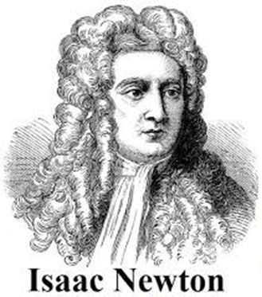
اسحاق نیوتن
او تجربه دوستی با نیوتن را ارزشمند می‌دانست و از نیوتن آموخته‌های زیادی را کسب کرد
اسحاق نیوتن همون ایزاک نیوتن است
فقط ایرانی ها میگن اسحاق

Slide 18
خدمت هالی به انگلیس
هالی به دلیل علاقه به ریاضیات و آمار، مسئولیت جدول‌های آماری مرگ و میر و زاد و ولد در انگلیس را به دست گرفت و با ارائه اصولی برای محاسبه بیمه‌های عمر و مستمری سالانه، خدمت بزرگی به دولت کرد. دولت سلطنتی نیز وی را به مقام ناظر مالی انجمن سلطنتی منصوب کرد.
هالی دو سال در این منصب به کار مشغول شد.

Slide 19
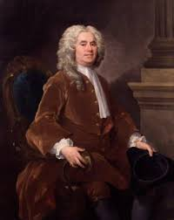
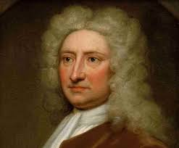
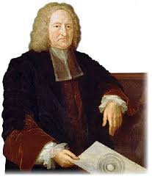
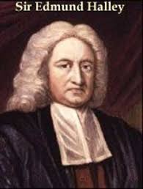
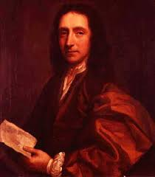
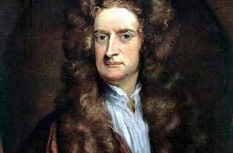
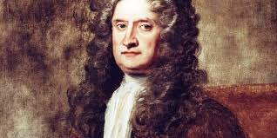
گالری تصاویر

